Slide 1
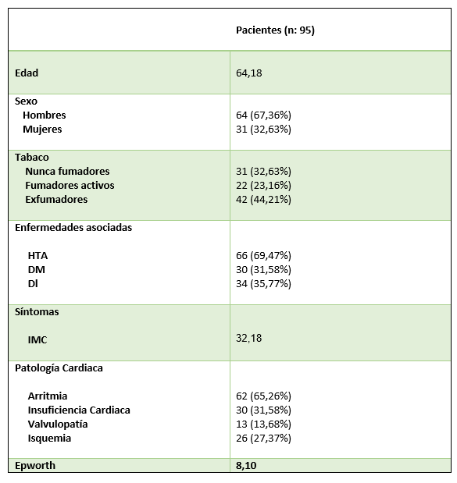
EVOLUCIÓN Y ADAPTACIÓN DE LOS PACIENTES CON CARDIOPATÍA AL TRATAMIENTO CON CPAP
B. Gómez Rodríguez, N. Reina Marfil, E. Cabrera César, E. Sánchez Álvarez, J.L. Velasco Garrido. Unidad de Neumología. Hospital Universitario Virgen de la Victoria. Málaga.
Introducción
El síndrome de apnea hipoapnea del sueño (SAHS) es considerado un potencial factor de riesgo y se asocia a un peor pronóstico para la enfermedad cardiovascular. Nuestro objetivo en este trabajo es valorar la evolución y adaptación al tratamiento con CPAP de los pacientes con cardiopatía tras un año del diagnóstico del SAHS.
Material y métodos
Se trata de un estudio descriptivo prospectivo donde se analizaron todos los pacientes con cardiopatía que habían sido derivados desde la consulta de Cardiología y fueron diagnosticados de SAHS hace un año. Se revisaron los datos de adaptación de su historia clínica, como el cumplimiento registrado por la empresa de terapias respiratorias.

Slide 2
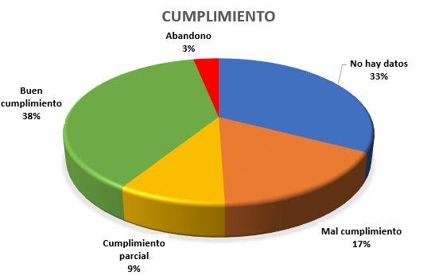
Resultados
Consideramos un buen cumplimiento un uso de 4 o más horas durante la noche, cumplimiento parcial si era entre 1 y 4 horas y mal cumplimiento menos de una hora o uso irregular. Presentaron un buen cumplimiento del tratamiento con CPAP 36 pacientes (38%), con una media de uso de 6,27 horas por noche. El 9% (9 pacientes) presentaron un cumplimiento parcial (2,43 horas por noche). El 17% (16 pacientes) eran malos cumplidores (0,27 horas por noche). Abandonaron el tratamiento devolviendo la CPAP por intolerancia a pesar de todas las medidas 3 pacientes (3%). Por último, 31 pacientes (33%) no respondieron a las llamadas de revisión ni acudieron a la consulta por lo que no se pudo cuantificar el cumplimiento.
Conclusiones
Entre los pacientes con cardiopatía existe una prevalencia muy elevada de SAHS cuyo tratamiento y control es importante sobre todo en patología como las arritmias.
Destaca la baja somnolencia que presentan en la escala de epworth y que en parte puede influir en el cumplimiento del tratamiento.
Dada la baja adherencia que presenta este perfil de paciente, consideramos que podrían beneficiarse de un seguimiento más estrecho y personalizado para detectar precozmente problemas en su adaptación y aumentar su motivación, pudiendo minimizar así abandonos y discontinuidad del tratamiento.

